Slide 1
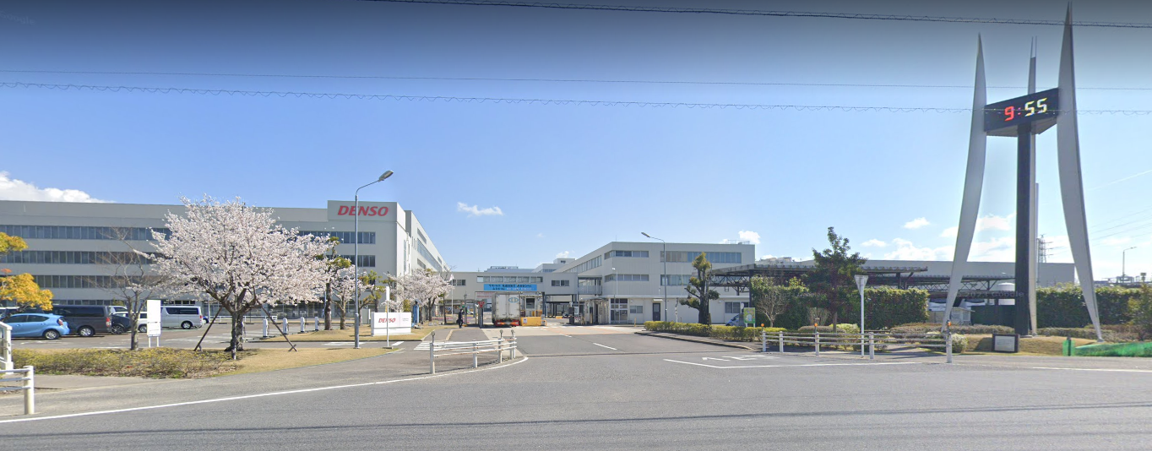
590L立ち上げ後の広瀬工場
当時トヨタで唯一の電子工場 1990年設立
現在はデンソーの広瀬事業所
広瀬工場
プリウス３代目（初代発売から12年）
問題児から花形に成長
課題：実験工場から本格的量産工場への脱皮

Slide 2
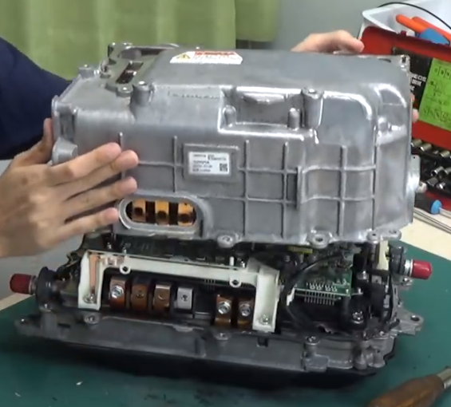
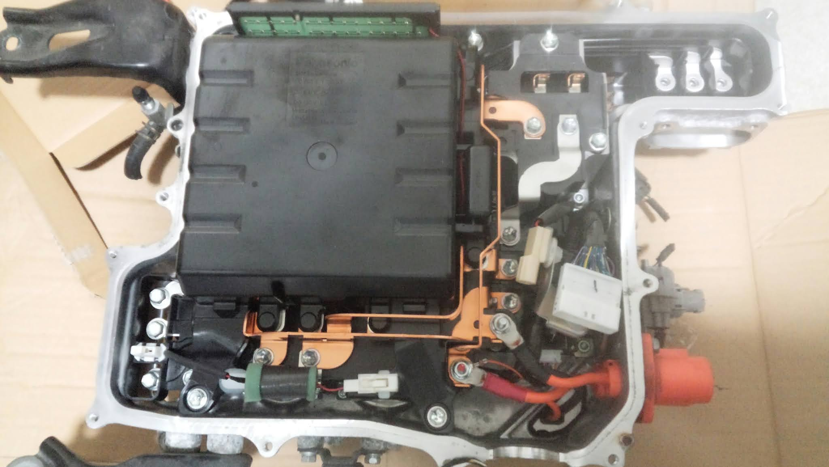
工場レイアウト
不良率高い
（ネック）
クリーンルーム内
パワーモジュール工程
３代目
２代目
基板工程
ECB2ライン
40秒サイクル
×2連
2F
直結ライン！
最終組付
工程
1F
1F

Slide 3
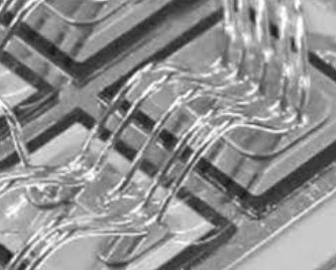
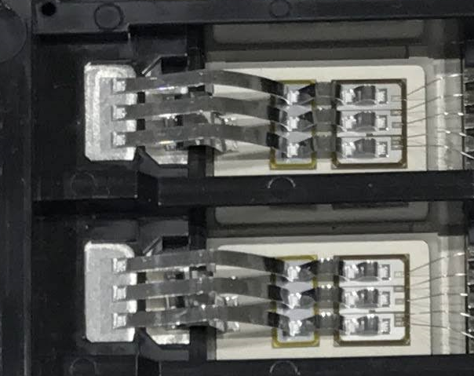
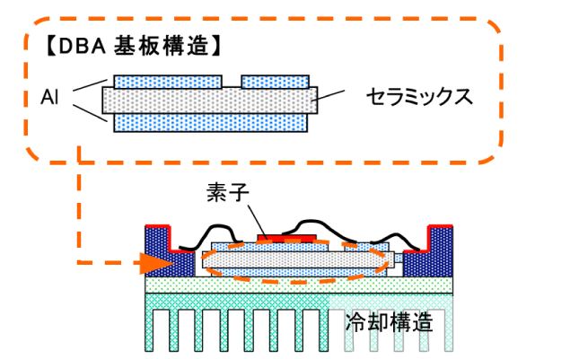
従来技術：ワイヤボンド
新技術：テープボンド
テープボンド未着問題
素子はんだ不良問題
２年かけ終息

Slide 4
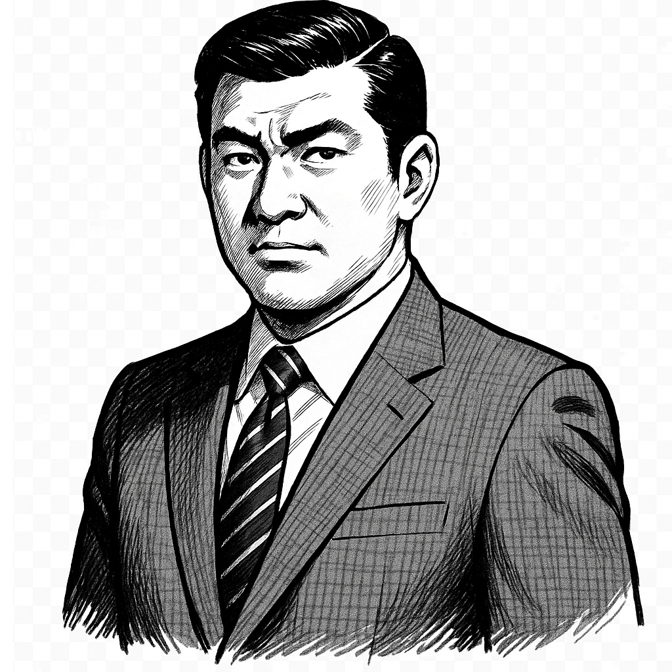
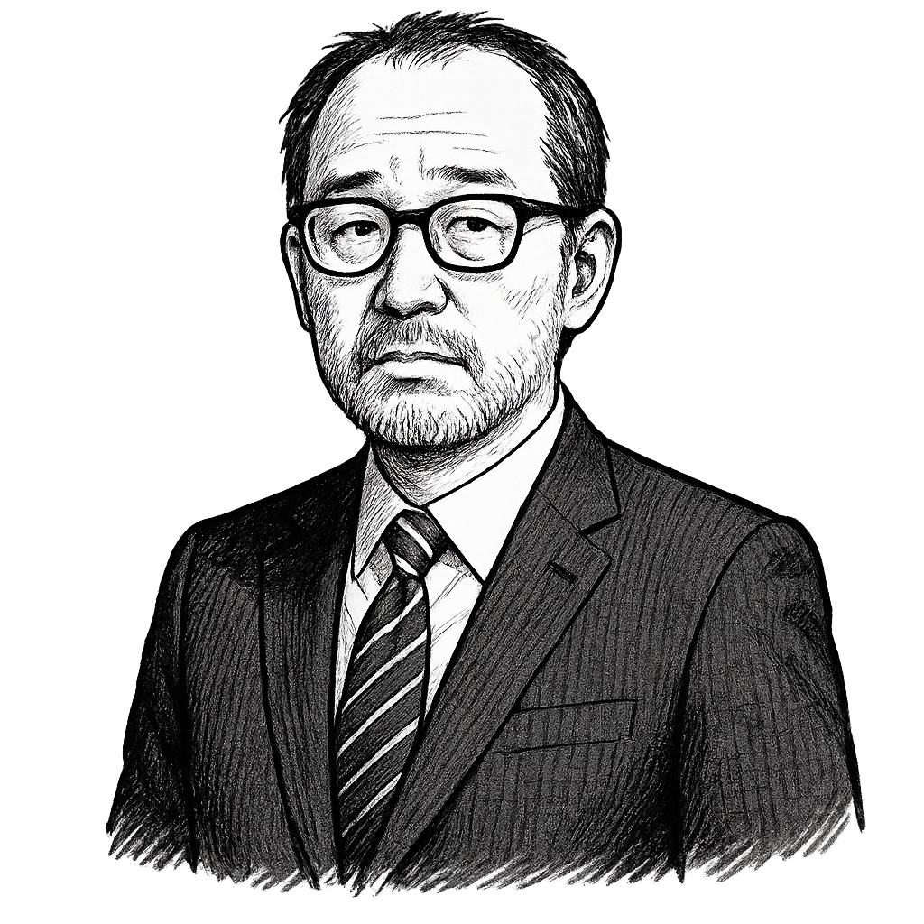
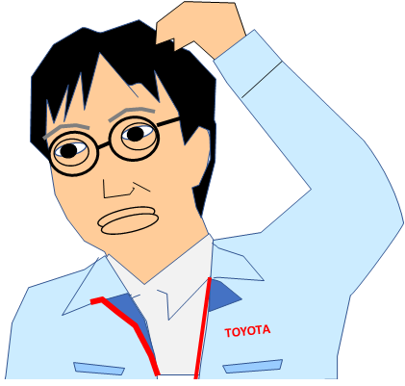
生産技術部門から生産部門への移管
T工場長
堤工場車体部出身
かなりワンマン
F工務部長
もと生産調査部長
（TPSの社内伝道師）
温厚な調整型
I生技部長
（部長級）
K品管部長
（部長級）
製造部長（私）
（次長級）

Slide 5
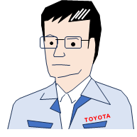

■ 現場力育成 ～その１
工場長指示 トヨタ生産方式基本習得
「現場が自律型のPDCAを回せるように」
活動名：プロジェクトABC
目的は原価低減である
自ら問題を発見し改善する
課長：Mさん
・高岡工場総組立部出身
・10年前に広瀬に転入
・課長に昇格
課長のMさんを中心に
インバーターラインから活動開始
工長：Kさん
・半導体工場の優秀者
・別名：超人
組長：Hさん
・半導体工場の優秀者
TOYOTA
TOYOTA

Slide 6
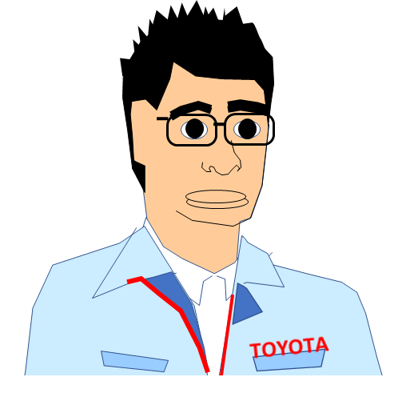
主任のマルコ君
（改善の刺客として工場長が１本釣り）
マルコの上司となった
TPSで話しが合う
高岡工場生産管理部出身
タバコ部屋で雑談
ウマがあう
工場長とタバコ部屋に入り浸るマルコ君はいったい何を話しているのか・・・

Slide 7
F工務部長からのアドバイス
サイクルタイムによるモノづくりからタクトによるモノづくりへ
TPSの伝道師

Slide 8
「生産管理板」を星取表化し、話し合うこと
週間平均可動率：86.8％
週間平均可動率： 97.7％

Slide 9
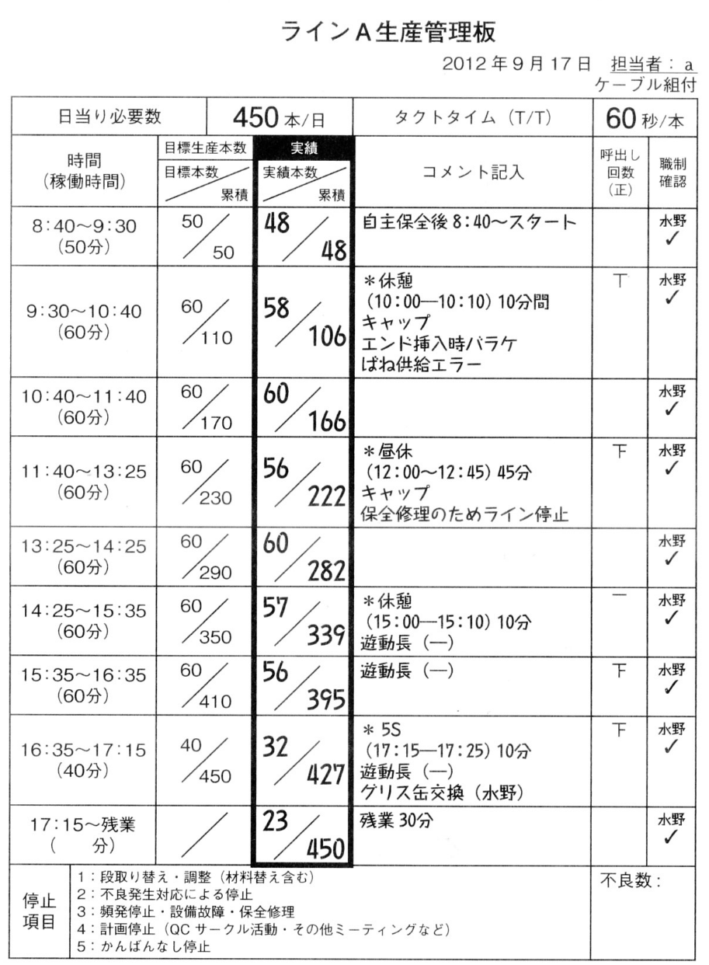
日常管理に
生産管理板を
活用する！
（出典：モノの流れをつくる人 原田武彦著 日刊工業新聞社）

Slide 10
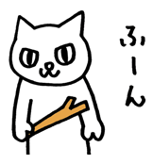

Slide 11
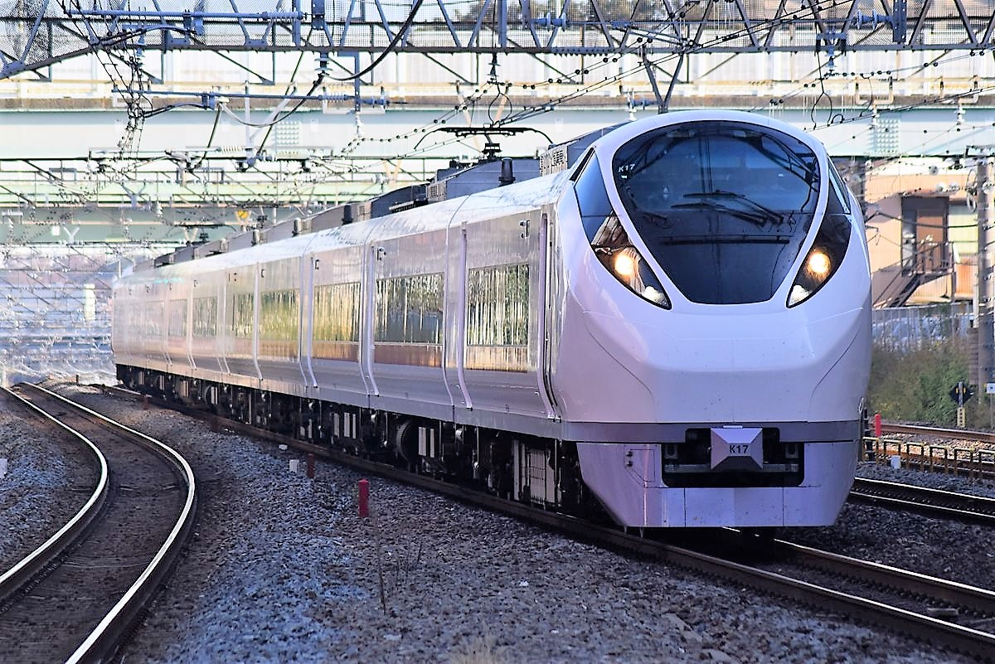
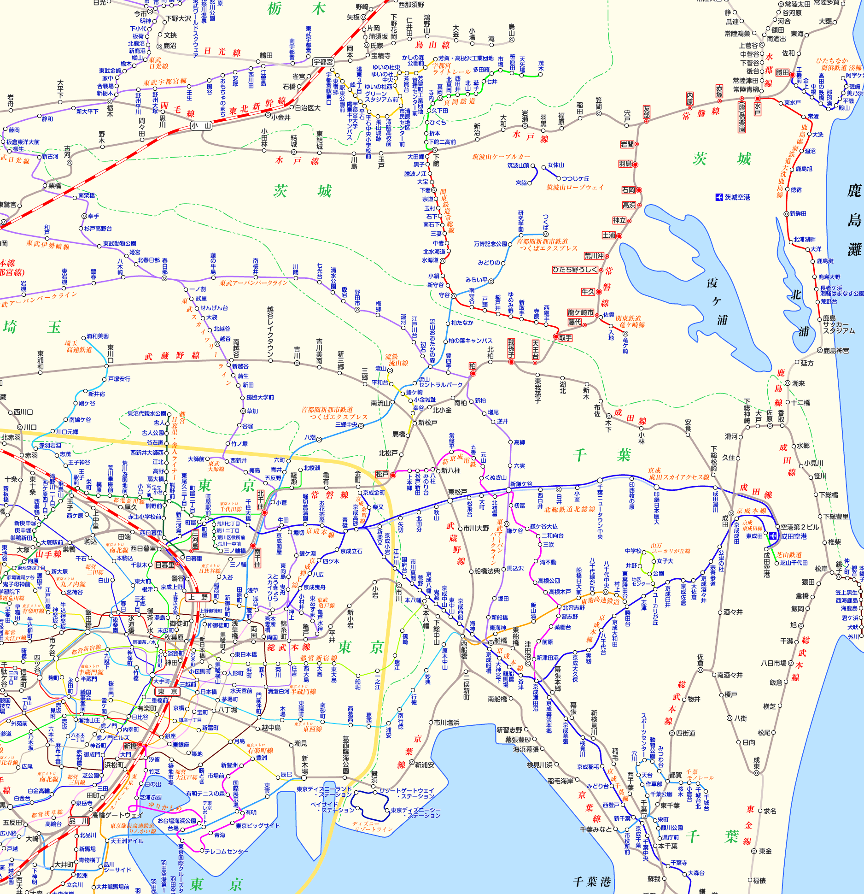
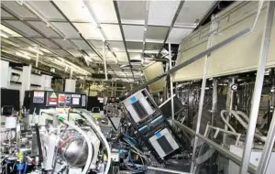
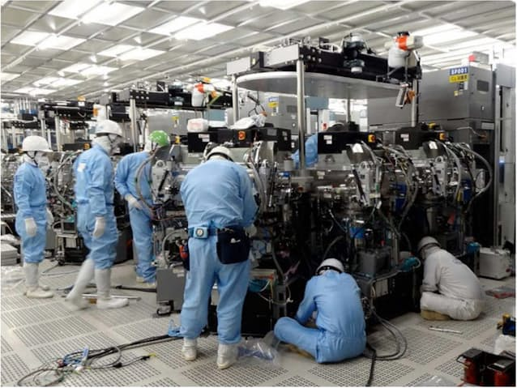
東日本大震災からのルネサス那珂工場復旧支援
勝田
東京
部下の激励のため
長く遠い常磐線の旅に出た
TPSの伝道師
実はアンチTPS派
豊田西高校？
生活指導？
ありゃ糞だ
長男高校退学
しましてねー
以後、Fさんは私のかけがえのないTPSの師匠になった

Slide 12
インバーター メイン組付ラインで活動開始
自動ゾーン
出荷
AGV
活動開始時のラインの状況
・品質問題は一巡し、７名による安定稼働が続いていた。
・当初見込みの90％に近い平均可働率
（月２回くらいある設備トラブルが足をひっぱる）

Slide 13
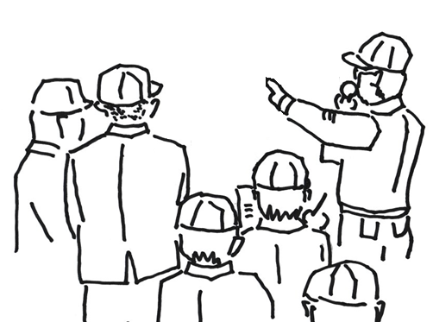
毎朝朝会
毎日、前日の出来事をレビューする
「朝会」を各ラインで実施スタート
可動率推移説明
気遣い作業リスト化
本音は退屈
現場の食いつきは予想以上
１年かけてジリジリ出来高上昇
配置人員は７名から５名になった

Slide 14
T工場長は「ウヒウヒ」と
笑いながら指示を出す
Mさん
「高岡工場ではよくある指導」
１．自働ラインのタクト運転
（タイマーを付与し、本来のサイクルタイムでは敢えて動かさない）
２．完成までのリードタイムを徹底短縮（標準手持ち数量を最小化）
３．前後工程の状態がわかるアンドン（稼働モニタ）接置
もともと工場内で最も厳しい職場だったがダントツ化

Slide 15

これが現場の醍醐味である！
とうとう１日オール緑達成！
QC発表会のあと、
T工場長は打ち上げに現れた
作業者の元気と笑顔
このメンバーたちは、間違いなく
未来の広瀬工場を、確実な繁栄に導いてくれるであろうという期待を抱いた
TOYOTA
TOYOTA
成果は何か？
出来上がった工程や作業ではなく
そこに至ったプロセスと、関わった人材である

Slide 16
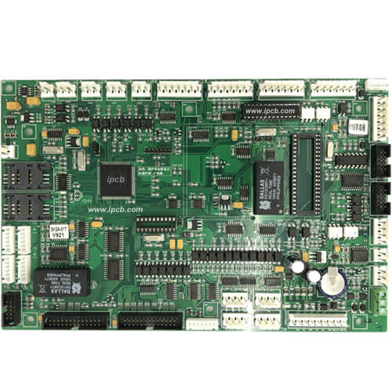
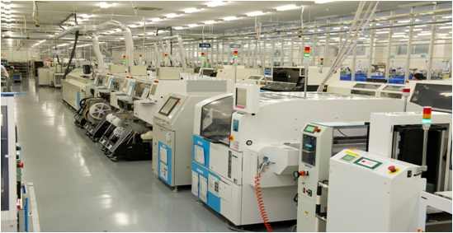
■ 現場力育成 ～その２
プロジェクトＡＢＣも３年目・・・
より高難度な汎用設備中心の工程
の改善に挑戦
プリント基板
表面実装（SMT）ライン
リフロー炉
部品実装機
はんだ印刷機
基板供給

Slide 17
都合の悪い事に、SMTラインは工場入口に隣接していて
いろいろ指摘を受けていた
毎朝何時になったら
初品が出るんだ
目標はあるのか？
根の深い問題です
時間をください
おまけに部内からも、
基準時間を潤沢に持っているのを良いことに、現場の厳しさが指導できていない

Slide 18
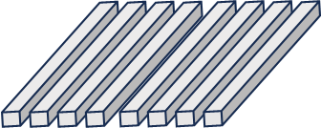
根深い問題とは
２Ｆの風土・気質
・他工場出身者の割合少
・実験場気質
・地味な作業よりQCの発表
特殊な作業が多いので人材のローテーションは活発でない
2F：要素部品中心
・表面実装
・はんだ
・接合
表面実装ライン
1F：組立・出荷
基準時間
一気に
改定したら？
・ネジ締め
・接着
・運搬
暴動が起きますよ
インバータライン
積み重ねが
肝心です

Slide 19
意外な着眼点と活動の開始
リフロー炉の電力費大
→ 稼働レーンは極力少なく
関係部署を巻き込んだ活動開始
全レーン稼働
次世代
アンドン
負荷により停止
検査装置
検査自働化直結化
表面実装ライン
表面実装＋検査ライン（新）

Slide 20
レーン停止を妨げる課題
課題１：
８つのレーンの一部は専用化
（１）一部部品は特定レーンで
しか生産できない
（２）検査装置が２レーンしか
直結化されていない
全レーン稼働
１レーン
検査装置
２レーン
３レーン
４レーン
５レーン
６レーン
７レーン
課題２：
レーンあたりの部品種類増
→ 部品マガジン段替が必要
所要時間大
８レーン
表面実装ライン

Slide 21
ハード対策
次世代
アンドン
１．検査装置の自働化直結化
２．８つのレーンの共通化
３．部品マガジン段替の改善
（台車新作）
４．次世代アンドン
（進捗見える化）
表面実装＋検査ライン（新）
技術スタッフは大活躍 → トヨタのユニット工場ではNo.１の実力

Slide 22
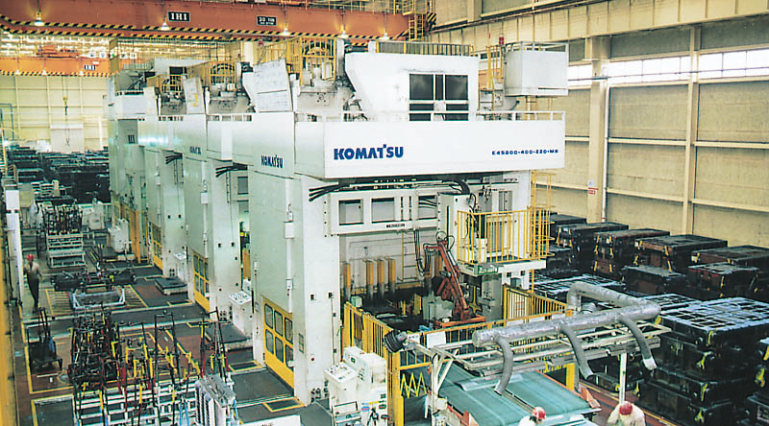
ソフト対策
プレス工場で実績のあるパターン生産
（マルコ君の提案）
量のある部品は指定席、少ない部品は自由席とし、
一直遅れで毎直のパターン立案
計画作成のアプリを専門部署が製作
（ワンウェイかんばん）

Slide 23
業務分担の変更
Mさんが着目したのは、
さまざまな付随作業だった
課長としてインバータ課から異動していた
・スクリーン版洗浄
・リールカセット
・実装ヘッドなどの保守作業
組内で分担していた
（注）
ベテラン中心の常昼の別組織に移管
（注）引退後の組長：ライン入りは難しい
事務や技能指導を主に担当

Slide 24
業務分担の変更
保守作業場
保守作業場は別組
（常昼）に移管
検査装置
次世代
アンドン
表面実装ライン
表面実装＋検査ライン（新）

Slide 25
現場の作業者の改善参画
組内のチーム編成を、設備種類別（印刷、実装、検査）からレーン別に再編し、レーン内連携で朝の立ち上がり時間を短縮
立ち上げ、立ち下げ、段替は標準作業化
組長：Tさん
・優秀者
TOYOTA
TOYOTA
Nさん
・駅伝女子チームキャプテン

Slide 26
改善の成果
要員数は最適化され、４割減となった
（注）作業量はさほど減っていないのだが、要員数は大幅に減ったのは
付随作業の移管の成果が大きい
半導体工場にあった前工程（IC検査・梱包）を連結させ、生産組は統一

Slide 27
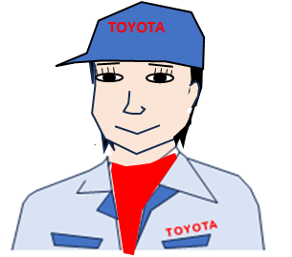
反省
TPS定着が難しい工程にも改善活動が浸透した
製造部長としての集大成的成果と思ったが・・・
TOYOTA
上記の２名は、工場内で最も厳しいインバータ組へ異動
（４代目プリウスインバータ立ち上げ要員でもある）
２名はインバータ組で伸び悩みが指摘された
（少し後味の悪さが残ったのも事実）
自己満足プロジェクトだったかも？

Slide 28
最後に
トップの役割
そもそも会社の文化は、長年の組織の成り立ちで形成されています。その文化を変えるのは並大抵のことではありません。そのようなわけで、あらゆるところでこれまでのやり方と整合性が取れないことが発生するようになるのです。
流れの仕組みを変える、補充方式に変える、後工程引き取りに変えるといった改善の結果、これまでの制度とバッティングすることが生じていないか、もしあれば制度をどのように修正するか。制度だけではありません。機構（一般に組織と言っている）の変更も必要に応じて対応しなければなりません。
原田武彦著「モノの流れをつくる人」（日刊工業新聞社）

Slide 29
トップの役割（つづき）
そのための一番の解決策は、トップが現場に出て一緒に改善で手を汚すことではなく、成果が出るからと次々と一気に改善を実施することでもありません 。
組織、制度、機構、運営との兼ね合いを考慮しながら一歩一歩確実に変えること。 従業員が変化に伴う戸惑うことがないように注意を払って導入していくことです。
それこそがトップの役割です。くれぐれも 利益を育てることばかりに強い関心を持つのではなく 従業員を育てることにより強い関心を持つことが肝要と心してください。
大野さんは組織の全てを変えながら、時間を十分に使って自分の職域範囲で粘り強くやってきました。その結果、強固な現場気質で運営されていた現場の文化を徐々に徐々にと変えることができたのです。
原田武彦著「モノの流れをつくる人」（日刊工業新聞社）

Slide 30
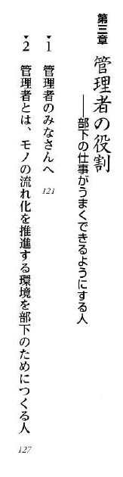
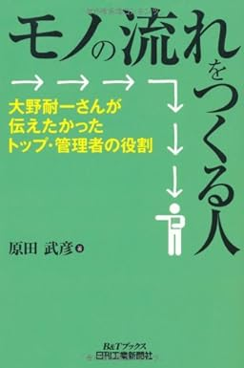
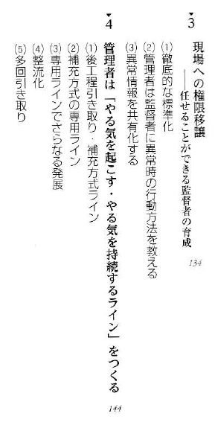
参考文献
原田武彦著
「モノの流れをつくる人」
（日刊工業新聞社）
第２世代のTPS推進者たちの気づき
ドラッカーの教えと共通

